Slide 1
Предложение по арендe коммерческой недвижимости

Slide 2
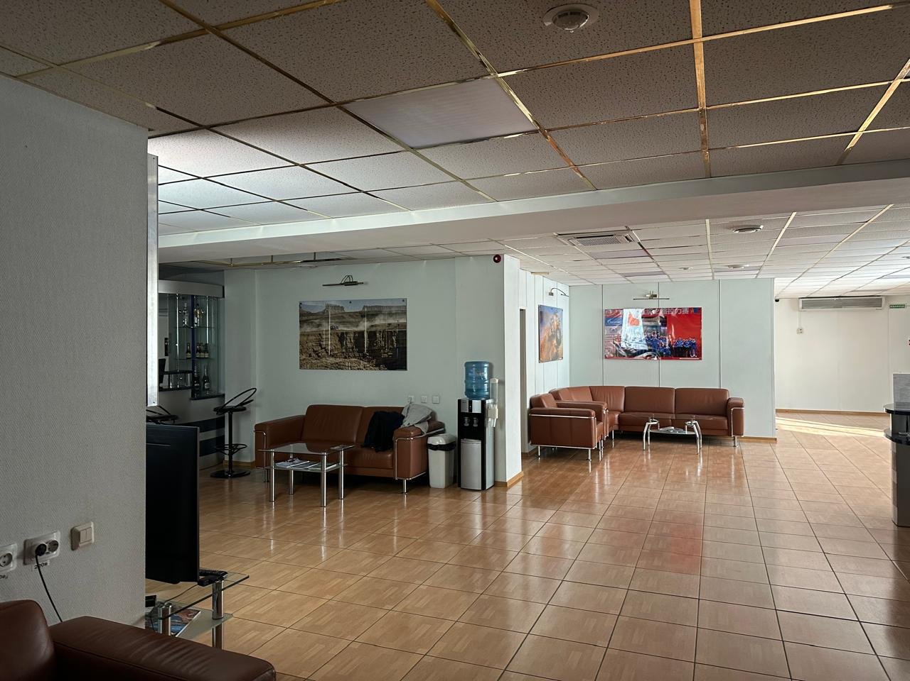
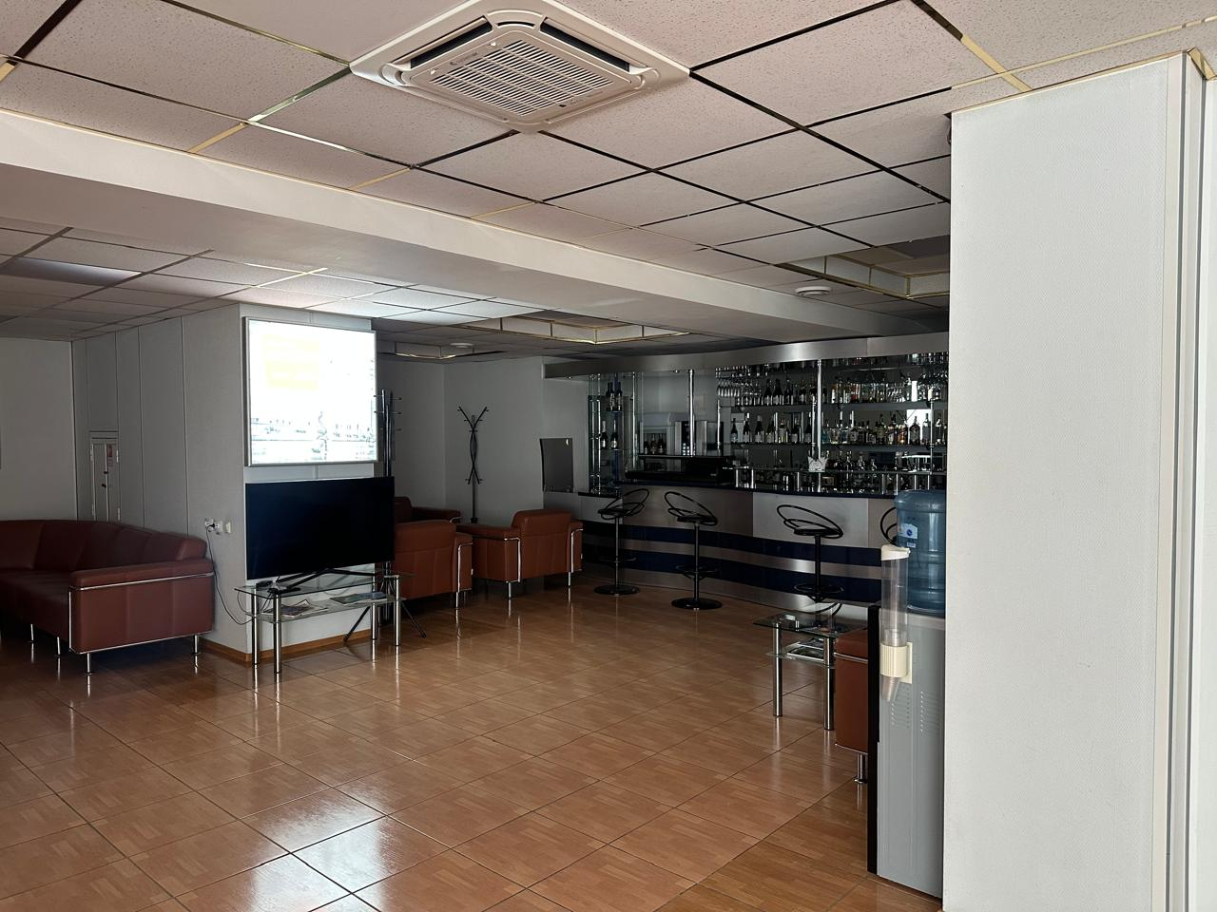
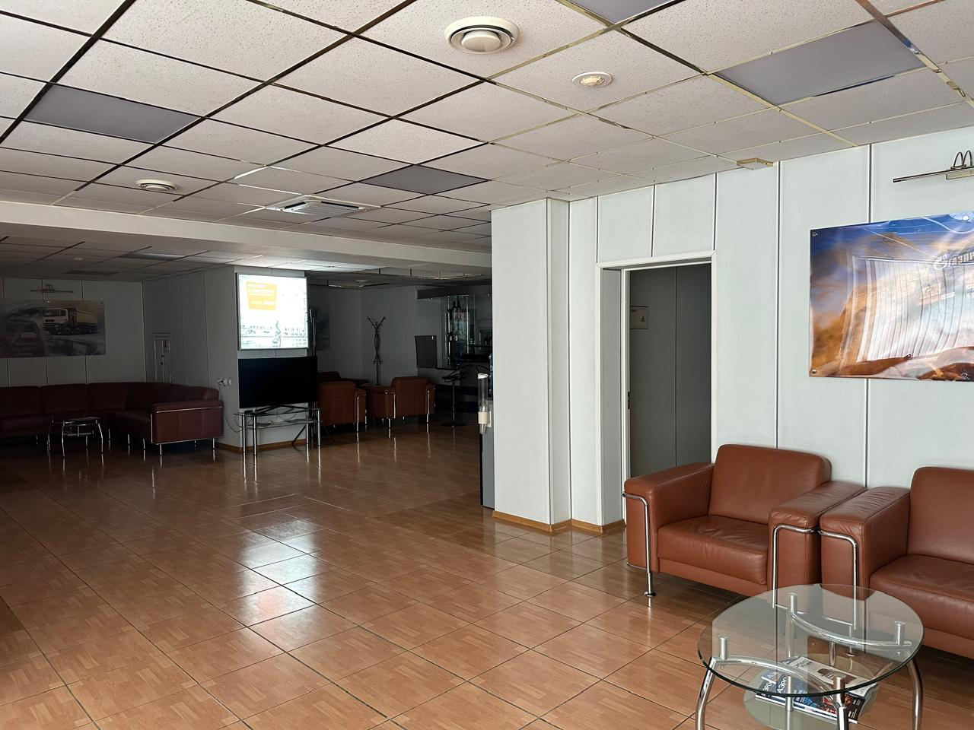
Характеристика объекта недвижимости, передаваемого в аренду
№ п/п | Место расположения | Целевое назначение | Площадь, м² | Базовая ставка, руб. (с учетом НДС 20%) | Стоимость арендной платы в месяц, руб. (с учетом НДС 20%)
1 | Зал ожидания, 1 этаж, в Служебно-пассажирском здании на 400 пассажиров. | Буфетно-барное обслуживание клиентов Вип-зала | 60 | 1 650,00 | 99 000,00

Slide 3
Предложение арендатора должно включать следующую информацию:
Коммерческое предложение
Минимальный гарантированный платеж за 1 м² (с учетом НДС 20%)
Опыт работы на рынке
Портфолио реализованных проектов
Наличие разрешающих документов на ведение деятельности (в случае необходимости)

Slide 4
Заявки принимаются в электронной форме по адресу
office@nbc.aero
копия: Mavlekaeva@nbc.aero
8 (8552) 796-621

